Slide 1
面向对象分析与设计最终个人报告
SY2121102 段宇宁

Slide 2
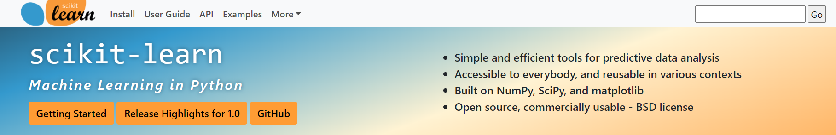
about SKlearn
scikit-learn，又写作sklearn，是一个开源的基于python语言的机器学习工具包。它通过NumPy, SciPy和Matplotlib等python数值计算的库实现高效的算法应用，并且涵盖了几乎所有主流机器学习算法。

Slide 3
SKlearn库特点
在查阅源码和相关资料后，我觉得sklearn其实很难梳理出个复杂的结构关系来，就我而言sklearn更像是一个机器学习和数据处理相关的工具的大集合，总体分为回归，聚类，分类，神经网络等大的模块，但不同模块之间基本没有什么关联，甚至大部分任务只需调用一两个库函数就可以解决（因此函数参数会很多），同模块不同库函数之间也没啥调用前后关系，和tf，pt等深度学习框架非常不同
sklearn 中的模块都是高度抽象化的，所有的分类器基本都可以在3-5行内完成，所有的转换器(如scaler和transformer)也都有固定的格式。这种抽象化限制了使用者的自由度。
sklearn主要适合中小型的、实用机器学习项目，尤其是那种数据量不大且需要使用者手动对数据进行处理，并选择合适模型的项目。这类项目往往在CPU上就可以完成，对硬件要求低。
sklearn是非常单纯的工具包，不像是pytorh等，像乐高积木一般有拓展性。

Slide 4
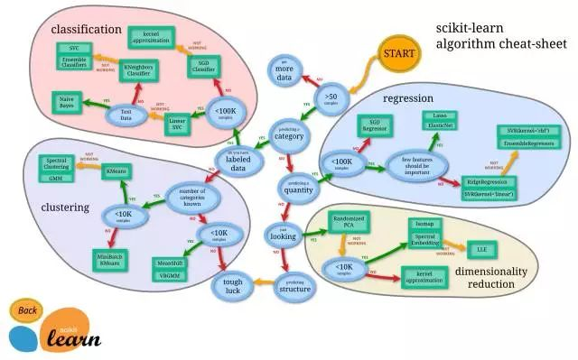
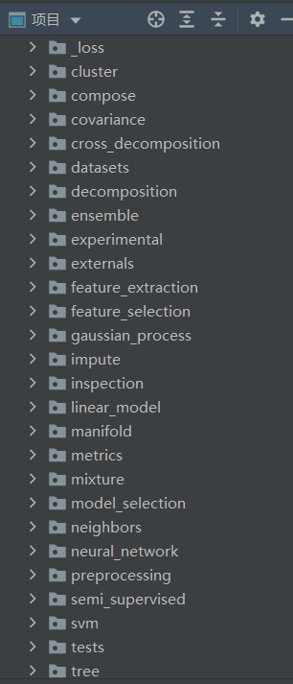
about SKlearn

Slide 5
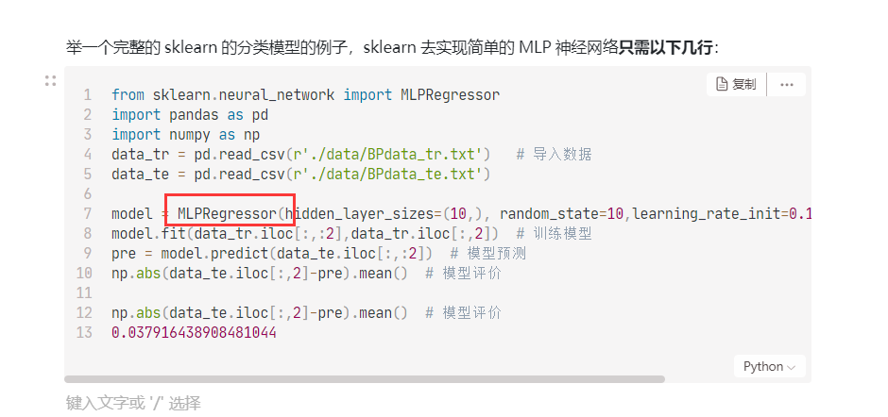
about SKlearn

Slide 6
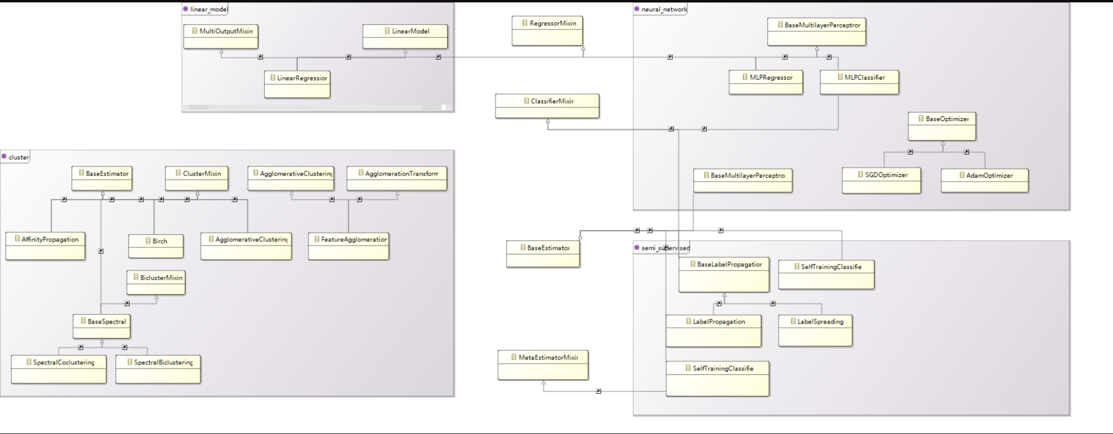
元模型v1

Slide 7
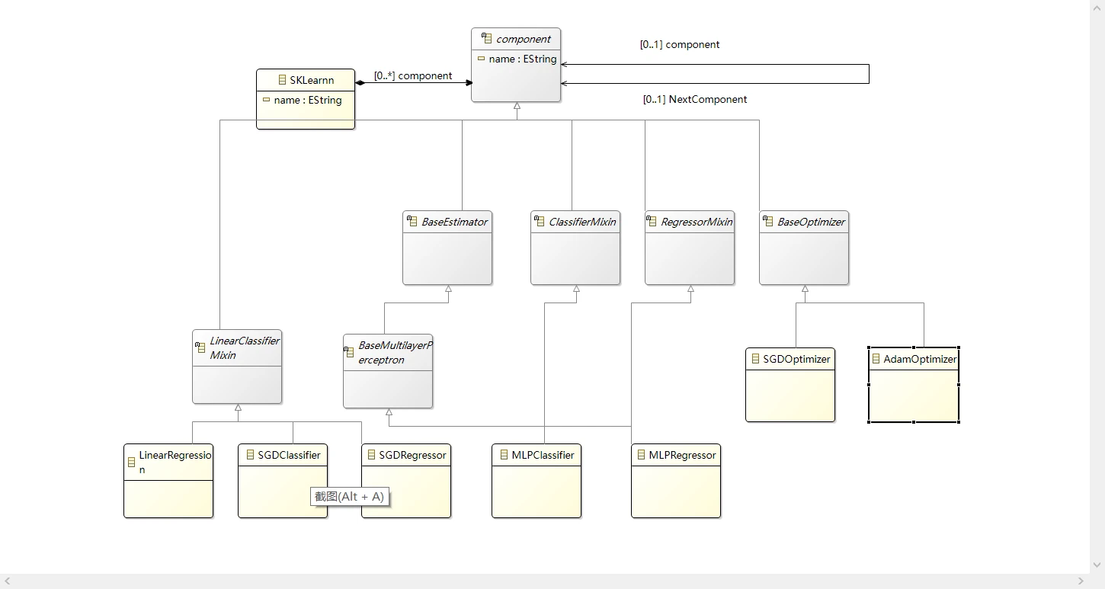
元模型v2

Slide 8
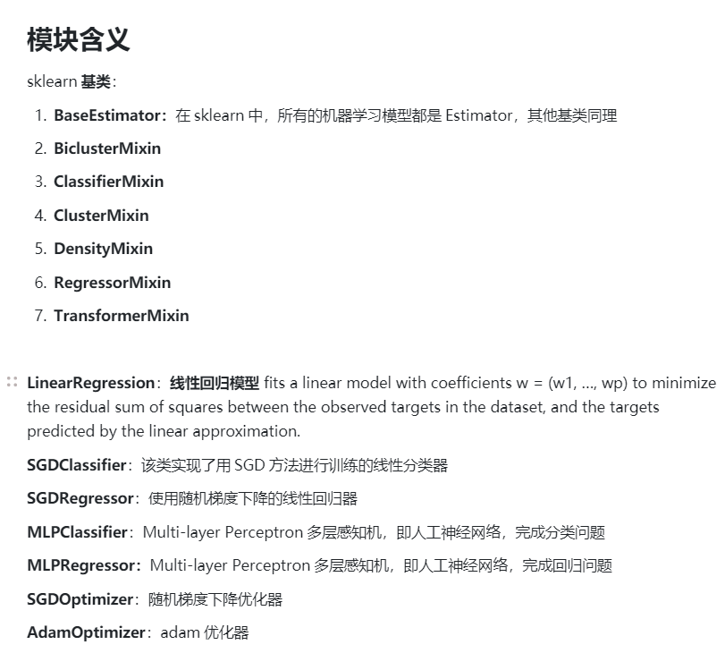
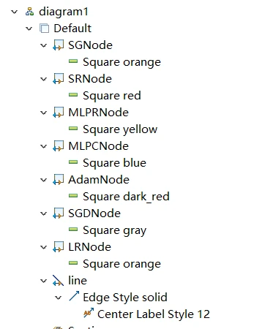
图形建模
视频链接

Slide 9
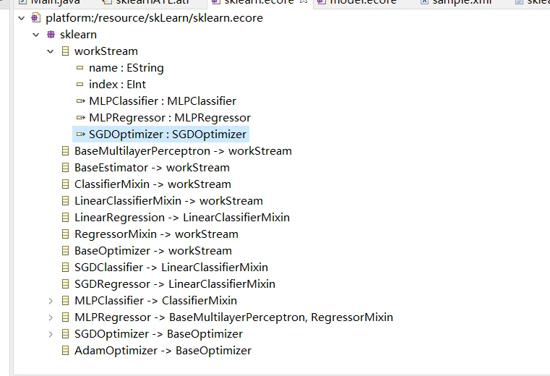
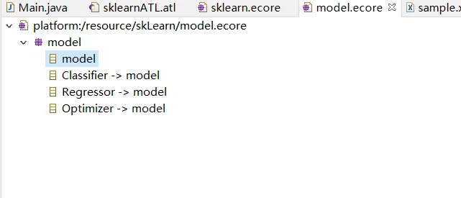
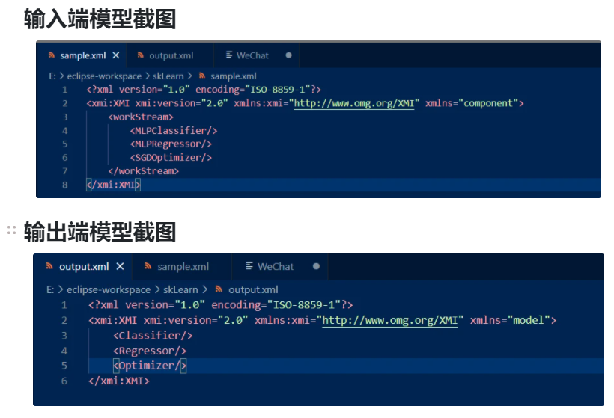
模型转换ATL

Slide 10
感谢各位！

